Slide 1
Тема проекта: «Практика создания и использования современного образовательного пространства посредством внедрения детской инженерии, как фактор повышения качества образования в МДОАУ «Детский сад № 55 «Солнышко» г.Орска»
Заведующий МДОАУ «Детский сад № 55 «Солнышко» г.Орска» Кузнецова Г.А.

Slide 2
Актуальность проекта обусловлена государственной политикой, ориентированной на инновационное развитие образования в Российской Федерации (Указ Президента России «О национальных целях и стратегических задачах развития Российской Федерации на период до 2024 года»; государственная программа Российской Федерации «Развитие образования» на 2018–2025 годы; приоритетные национальные проекты «Современная школа», «Успех каждого ребенка», «Цифровая образовательная среда» и др.).

Slide 3
Цель: Создание условий для внедрения детской инженерии как фактора повышения качества образования в МДОАУ № 55.

Slide 4
Задачи:
1.Обновить систему управления МДОАУ № 55.
2.Обеспечить подготовку кадрового ресурса к внедрению детской инженерии как фактора повышения качества образования в МДОАУ № 55.
3.Сформировать современное предметно-образовательное пространство МДОАУ № 55.
4.Повысить рейтинг ОО посредством распространения успешной педагогической практики.

Slide 5
Участники проекта – педагогический коллектив МДОАУ «Детский сад № 55 «Солнышко» г.Орска»

Slide 6
I этап - организационно-подготовительный обновление образовательного пространства МДОАУ «Детский сад № 55 «Солнышко» г.Орска» посредством внедрения детской инженерии как фактор повышения качества образования:
- кадрового
- материально-технического
- информационно-методического
- нормативно-правовой
- финансово-экономический

Slide 7
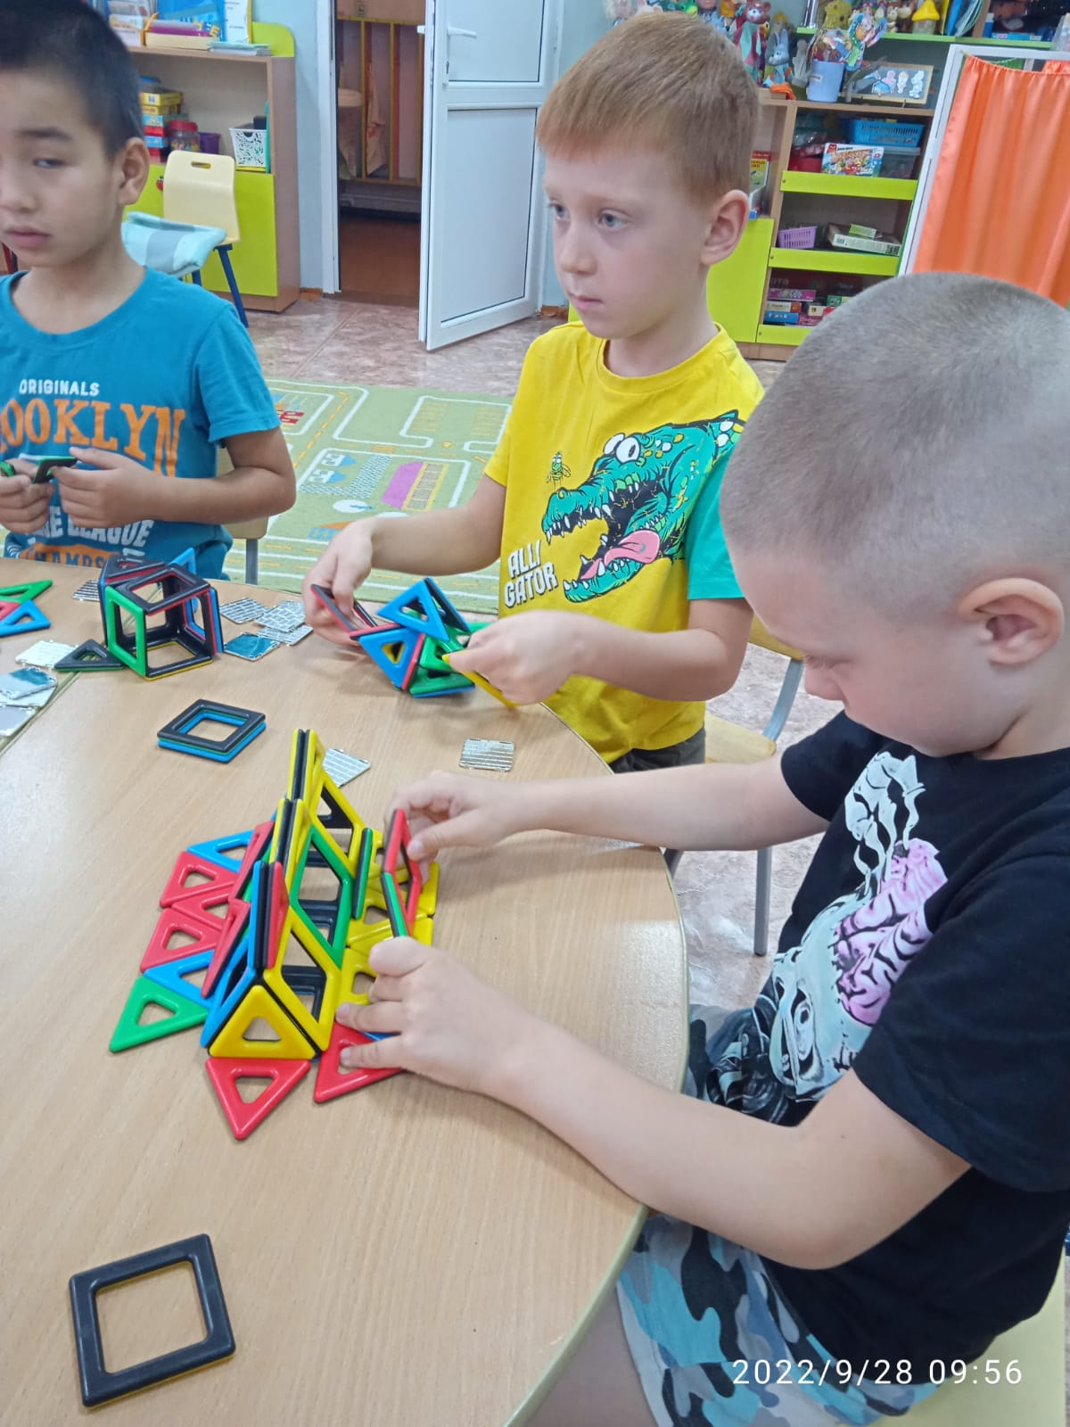
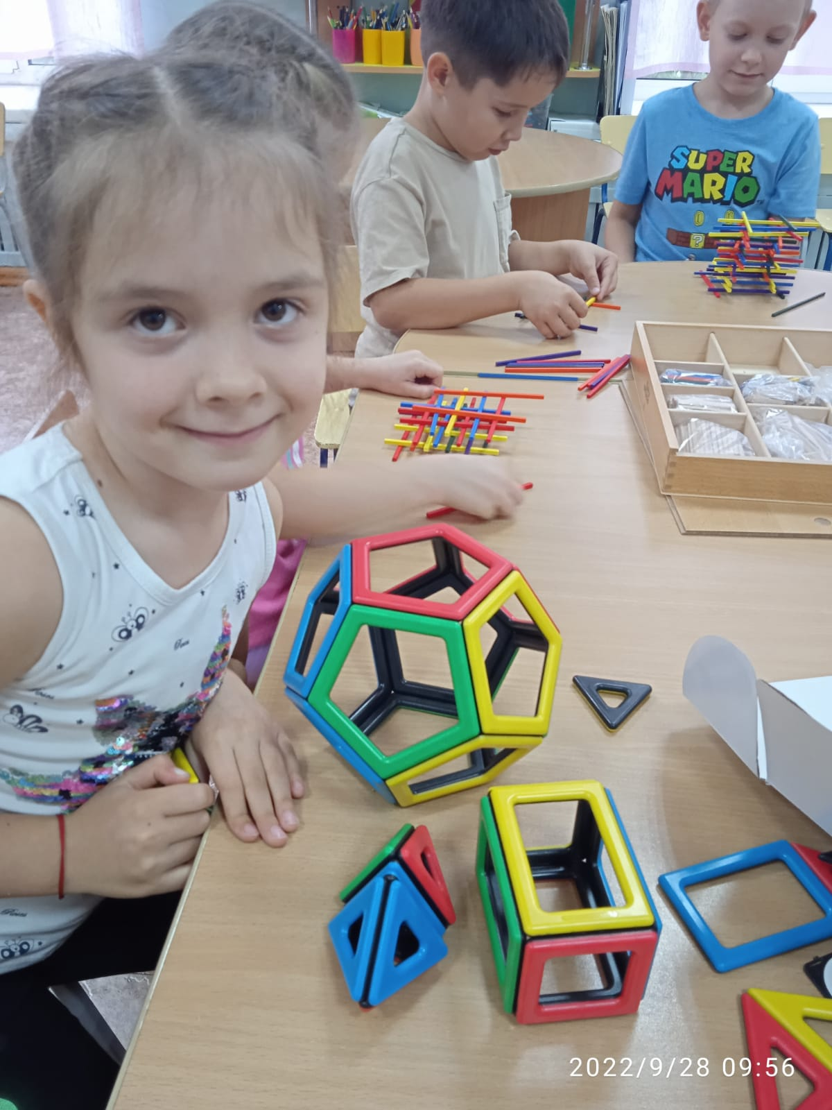

Slide 8
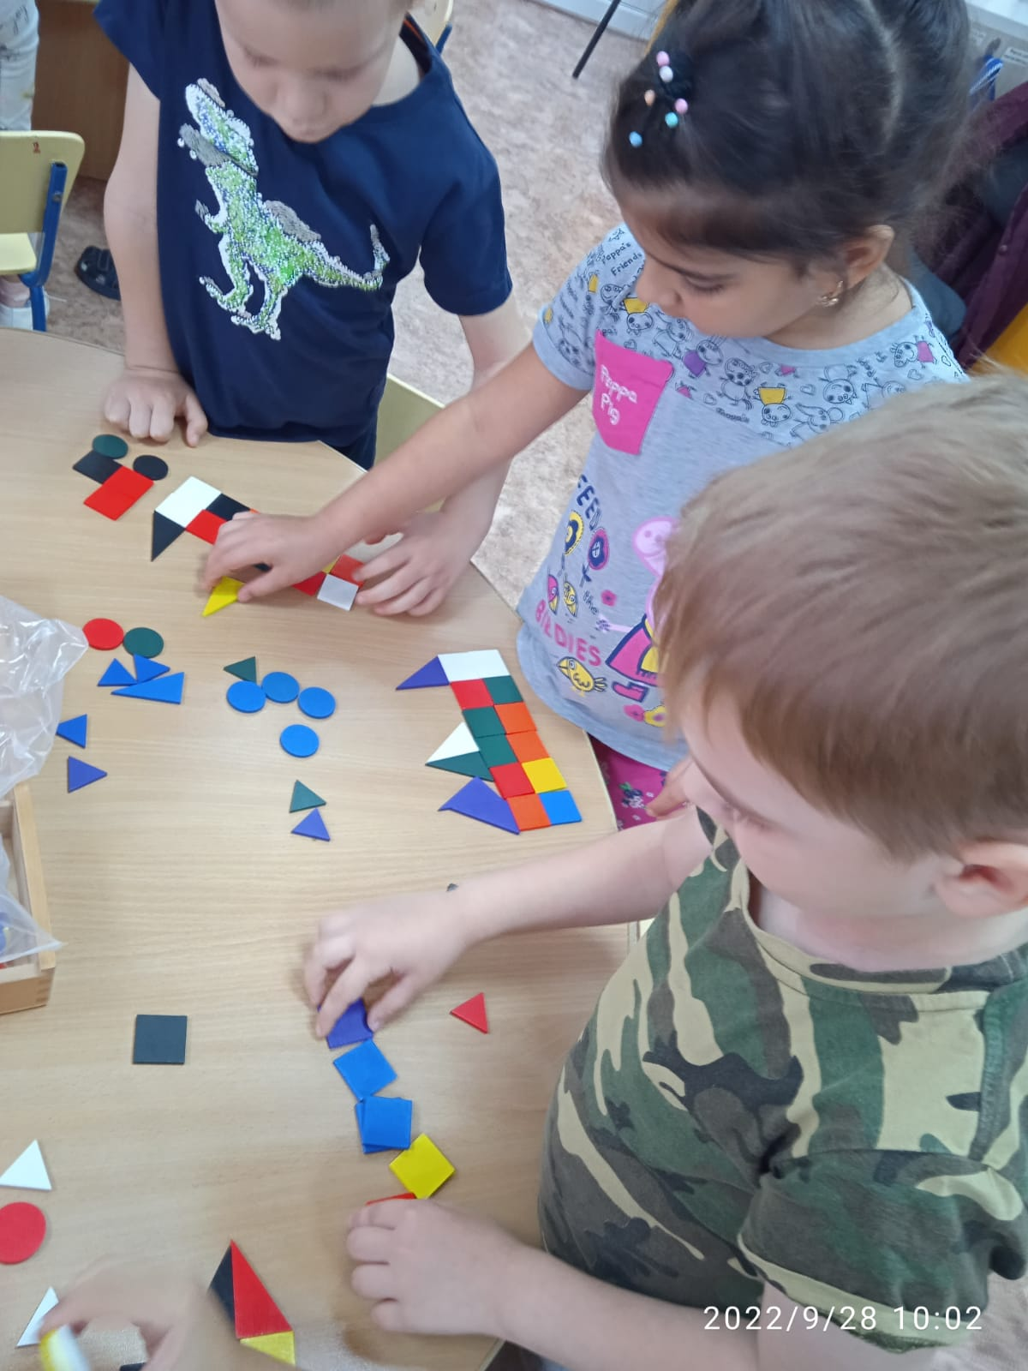
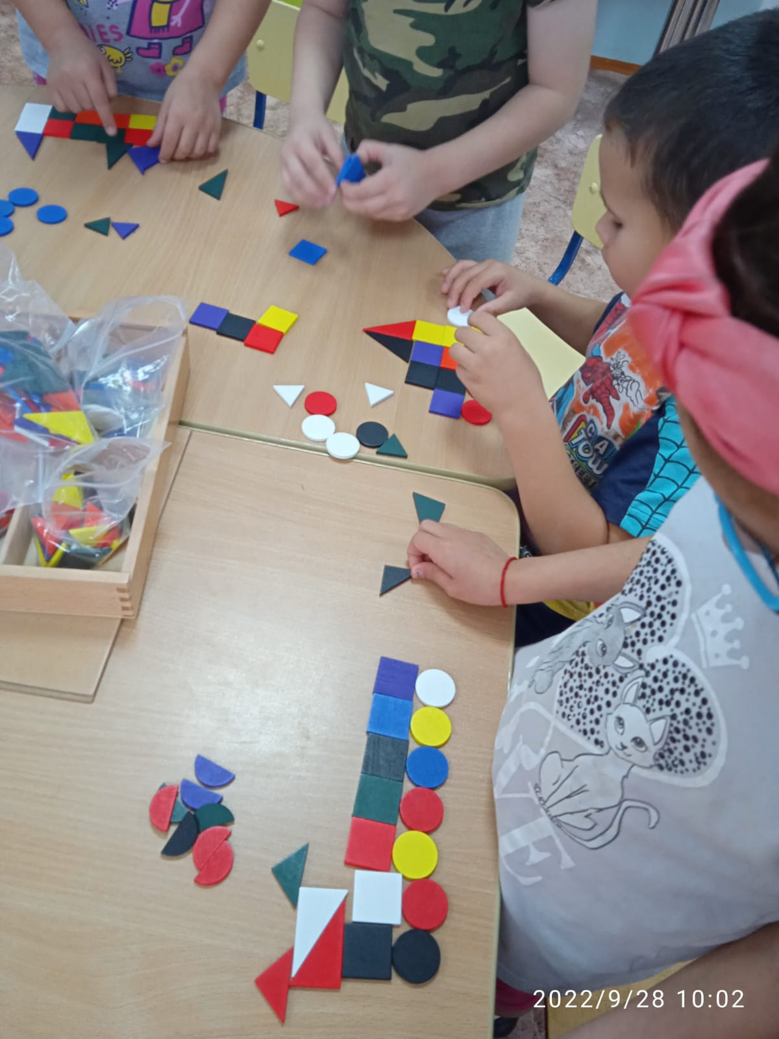

Slide 9

«ОТ ФРЁБЕЛЯ ДО РОБОТА:
РАСТИМ БУДУЩИХ ИНЖЕНЕРОВ»
Парциальная образовательная программа
дошкольного образования
Т.В. Волосовец,
Ю.В. Карпова,
Т.В. Тимофеева

Slide 10
II этап - внедрение проекта
1.Реализация программы подготовки кадрового ресурса к работе в условиях создания современного образовательного пространства посредством внедрения детской инженерии. Программа предполагает создание условий формирования и повышения уровня готовности педагогов к детской инженерии. К ним относятся следующие: мотивация педагогов к осуществлению инновационной деятельности; внедрение в практику детской инженерии, создание особой среды; разработка системы мониторинга результатов, а также управления деятельностью педагогов в условиях создания современного образовательного пространства посредством внедрения детской инженерии

Slide 11
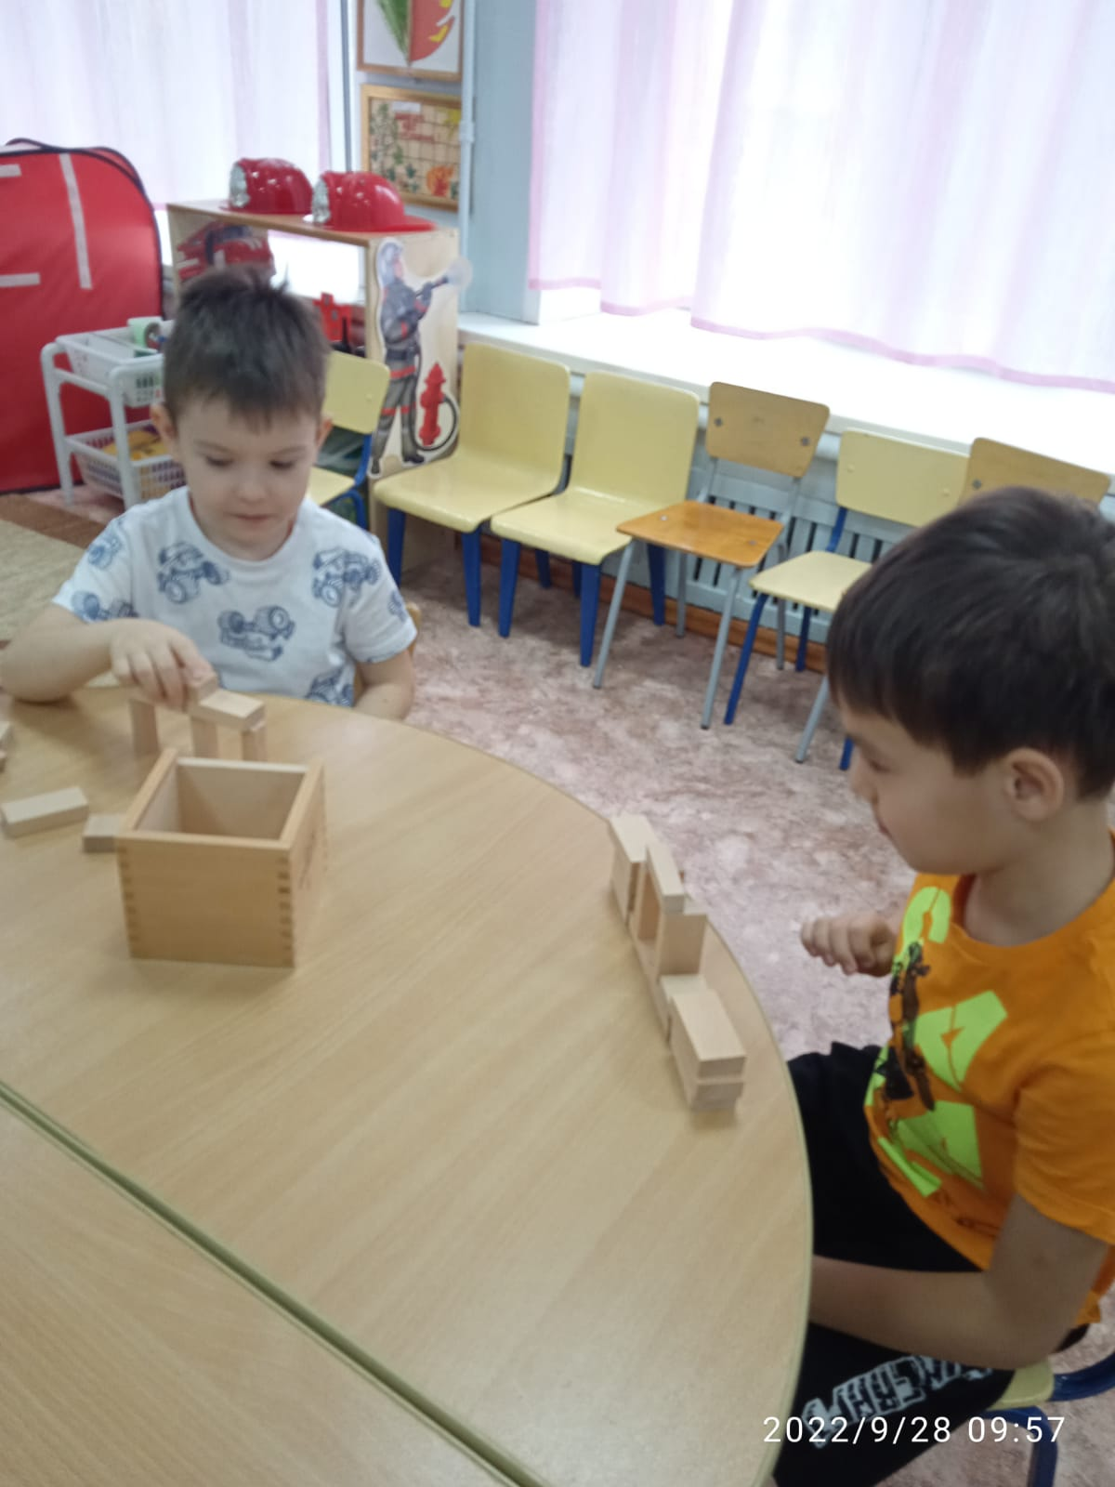
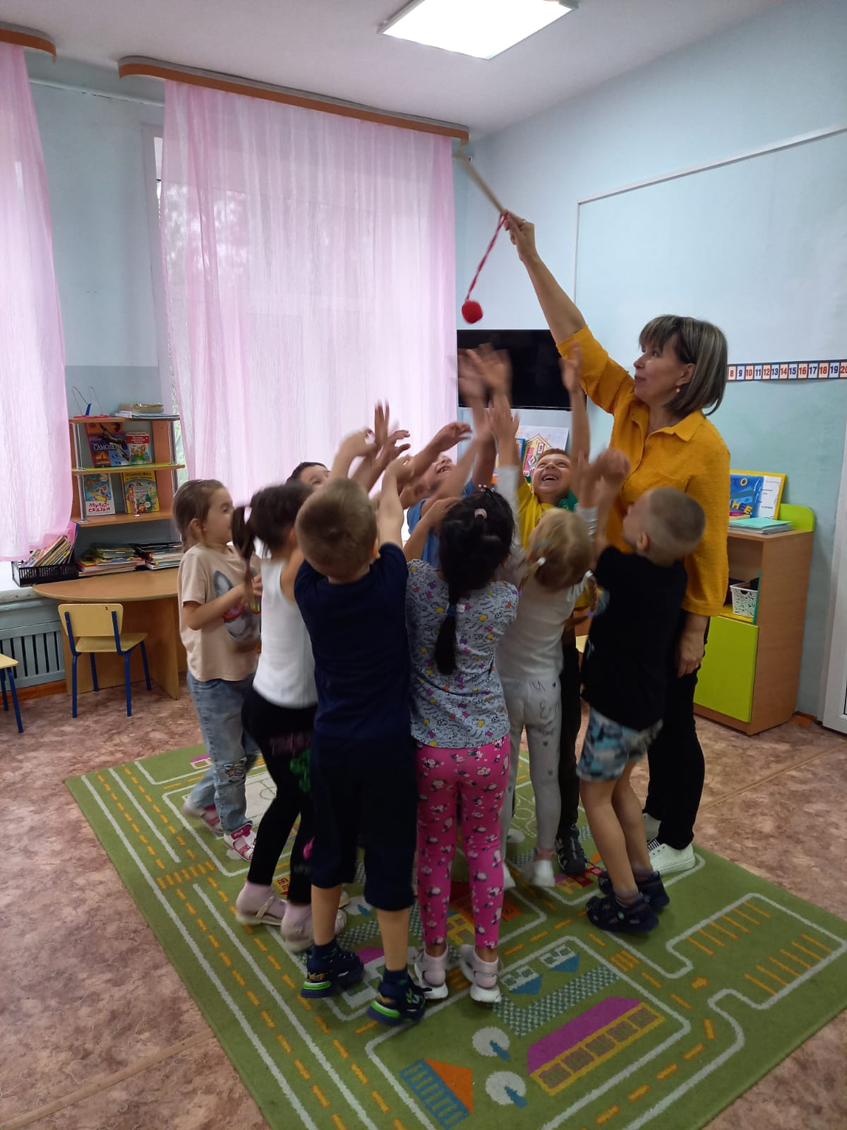

Slide 12
II этап - внедрение проекта
2. Создание условий для распространения педагогического опыта:
- участие в конкурсах разного уровня педагогов, воспитанников и родителей;
- презентация опыта на площадках города;
- подготовка публикаций педагогов в СМИ.

Slide 13
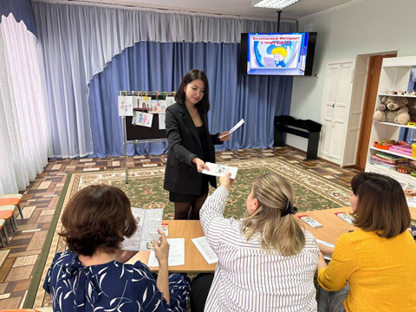

Slide 14
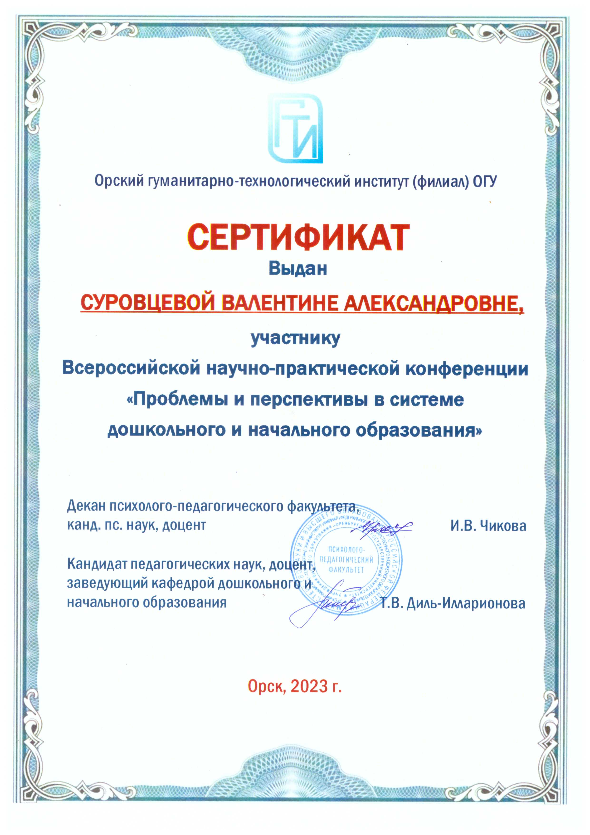



Slide 15
III этап - заключительный проведение оценки результативности управленческой деятельности в условиях внедрения детской инженерии.

Slide 16
Ожидаемые результаты:
- обновление системы управления ДОУ;
- повышение рейтинга ДОУ;
- обновление материально-технической базы ДОУ;
- повышение мотивации педагогов на применение новых технологий в практике работы с детьми и родителями,
- положительная динамика квалификационного уровня педагогов;
- увеличение процента участников из числа педагогических кадров, их воспитанников и родителей в конкурсном движении.

Slide 17
Представление результатов
https://mdoay55orsk.netboard.me/8q26o0gu6zvmbz6/#

Slide 18
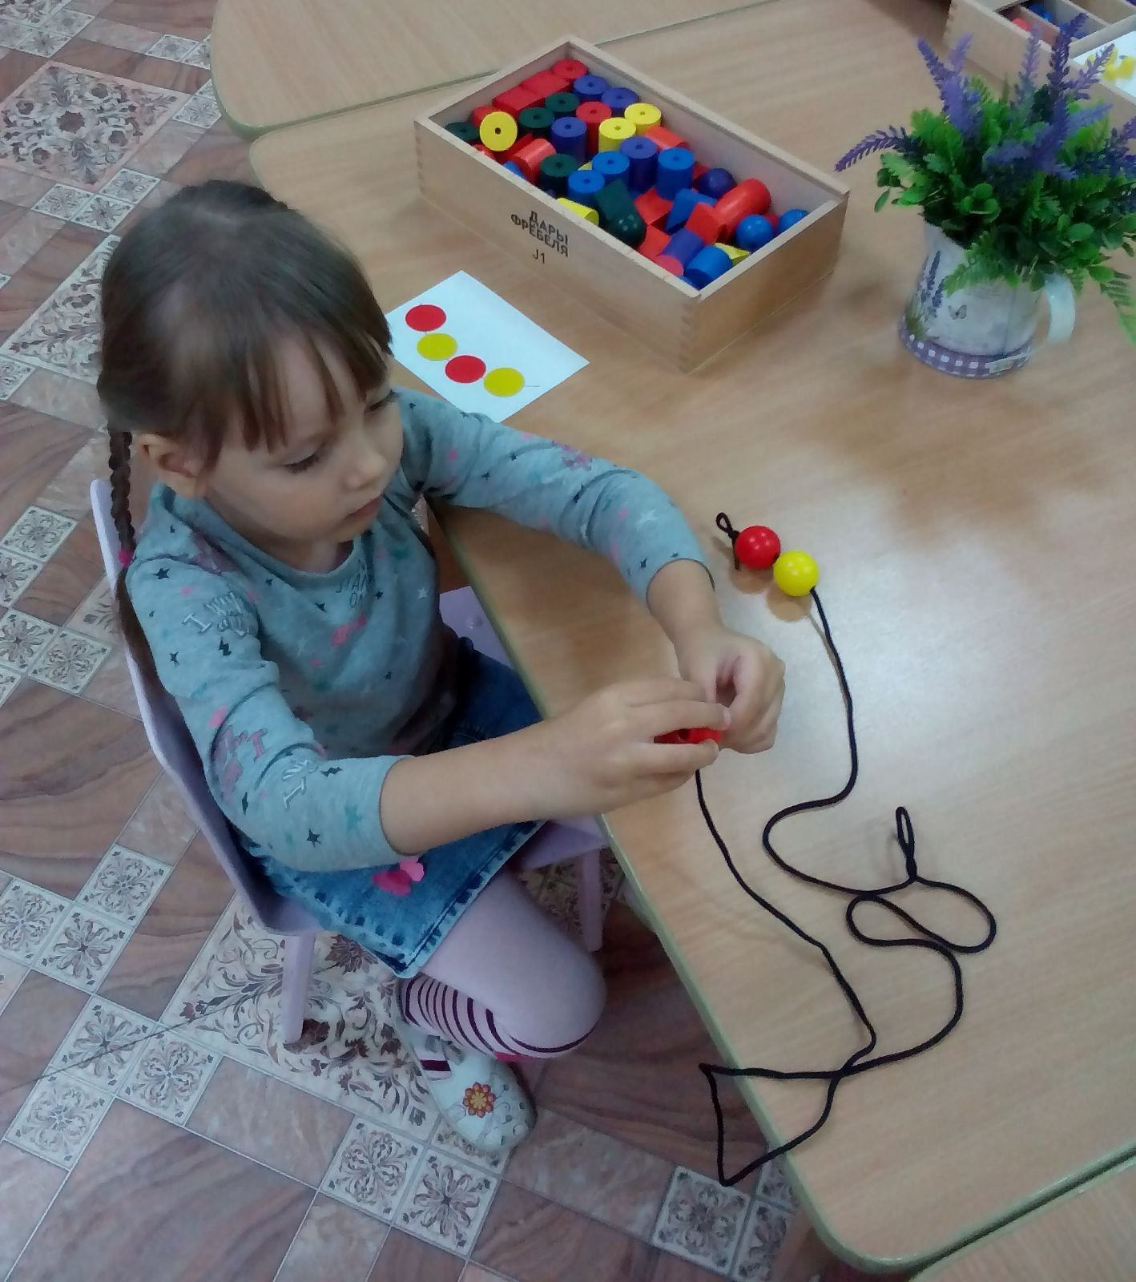
Игра
«Разноцветные
шары»

Slide 19
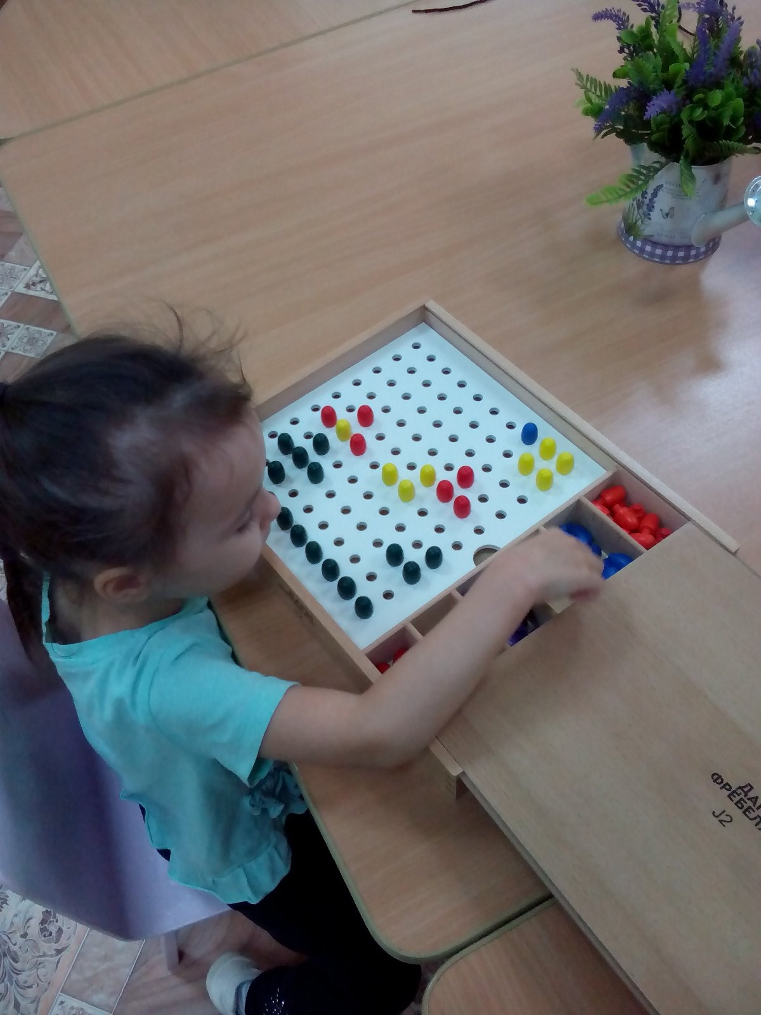
Мозаика
«Веселые картинки»

Slide 20
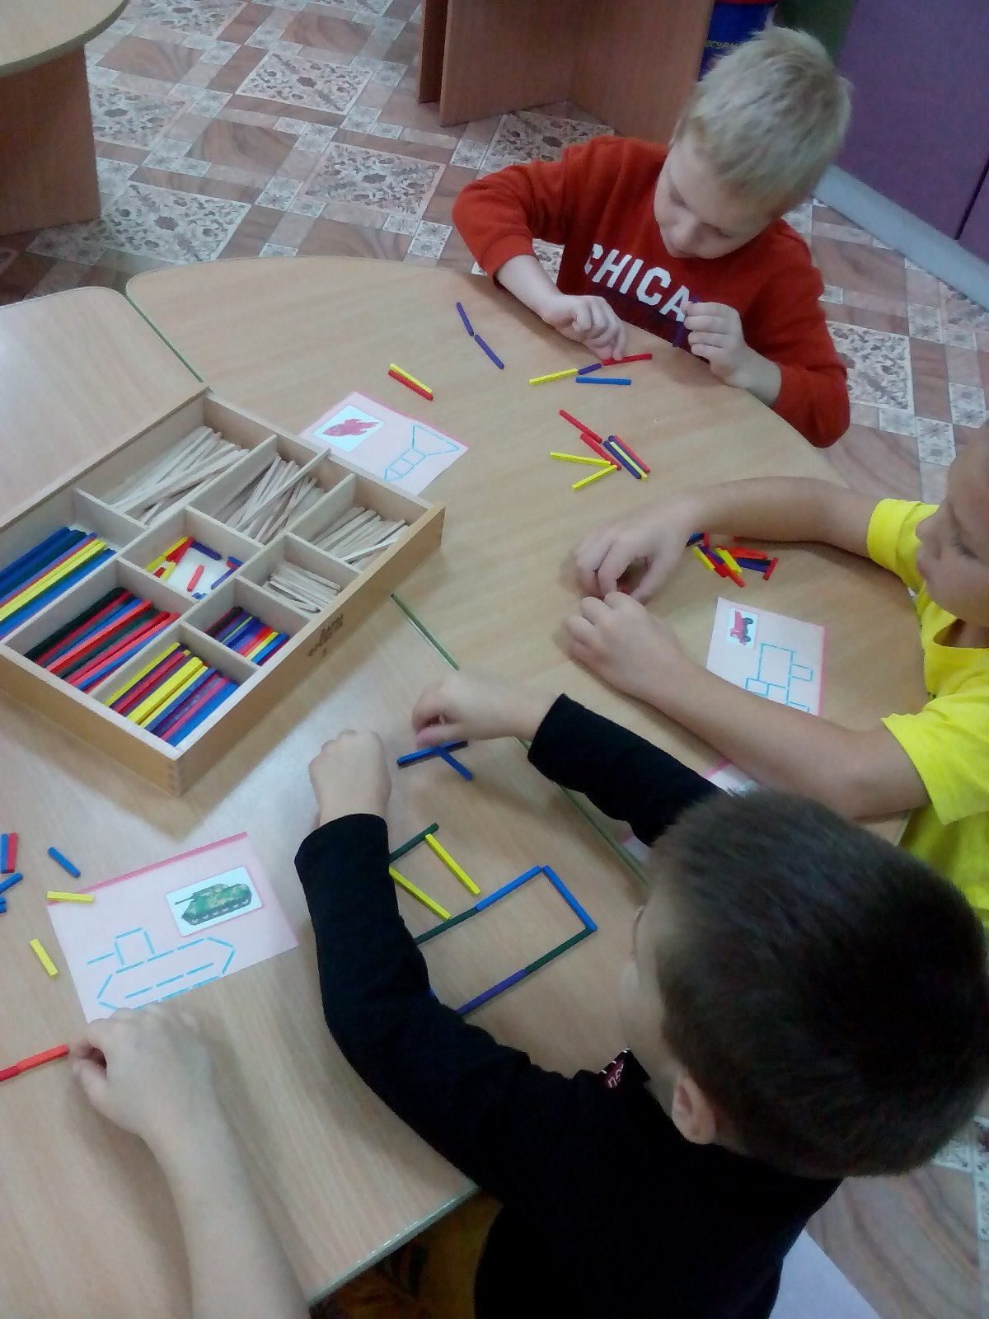
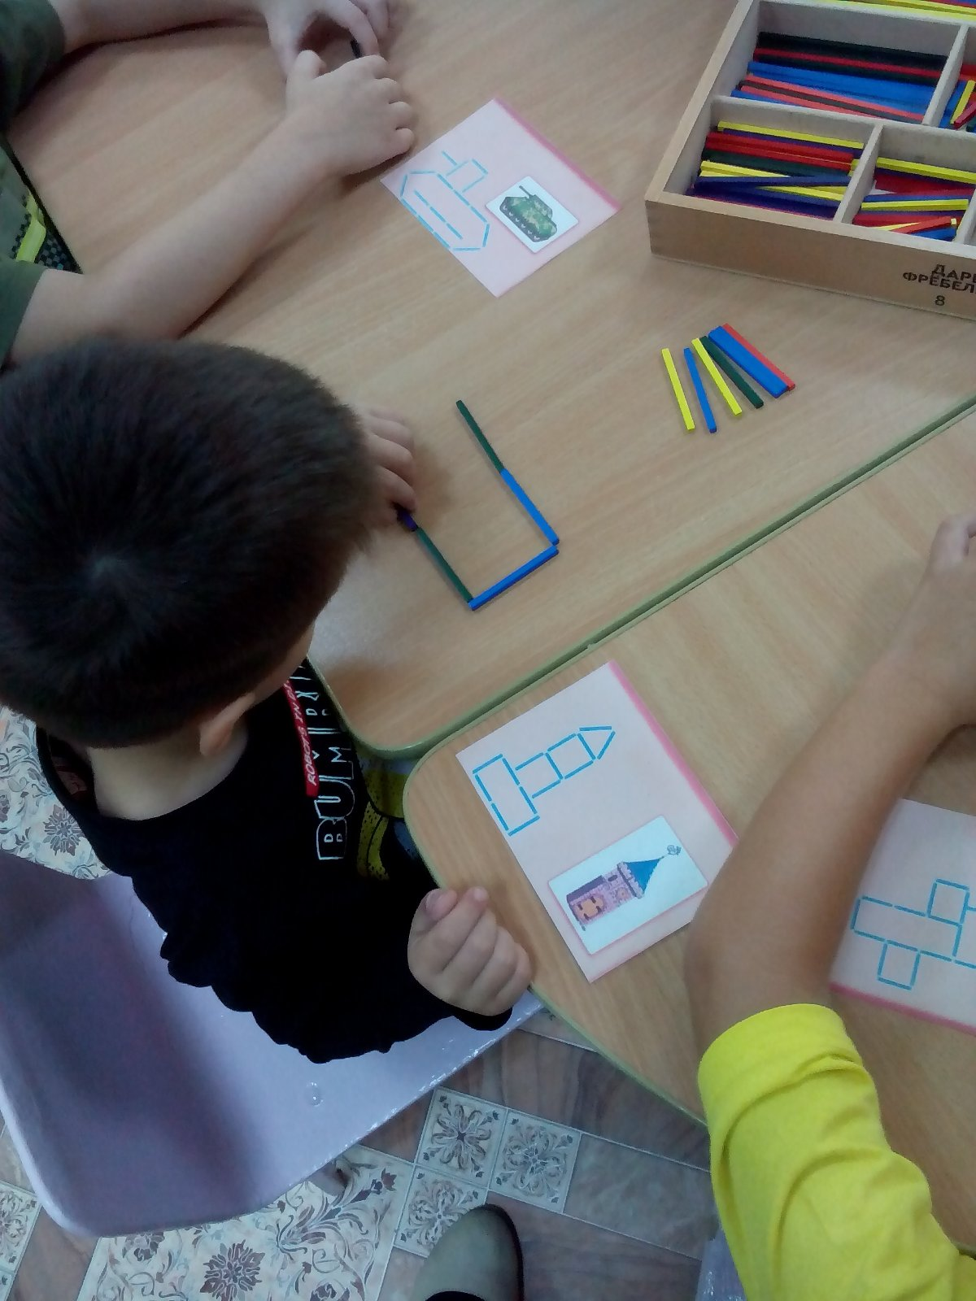
Конструирование из палочек
«техника»

Slide 21
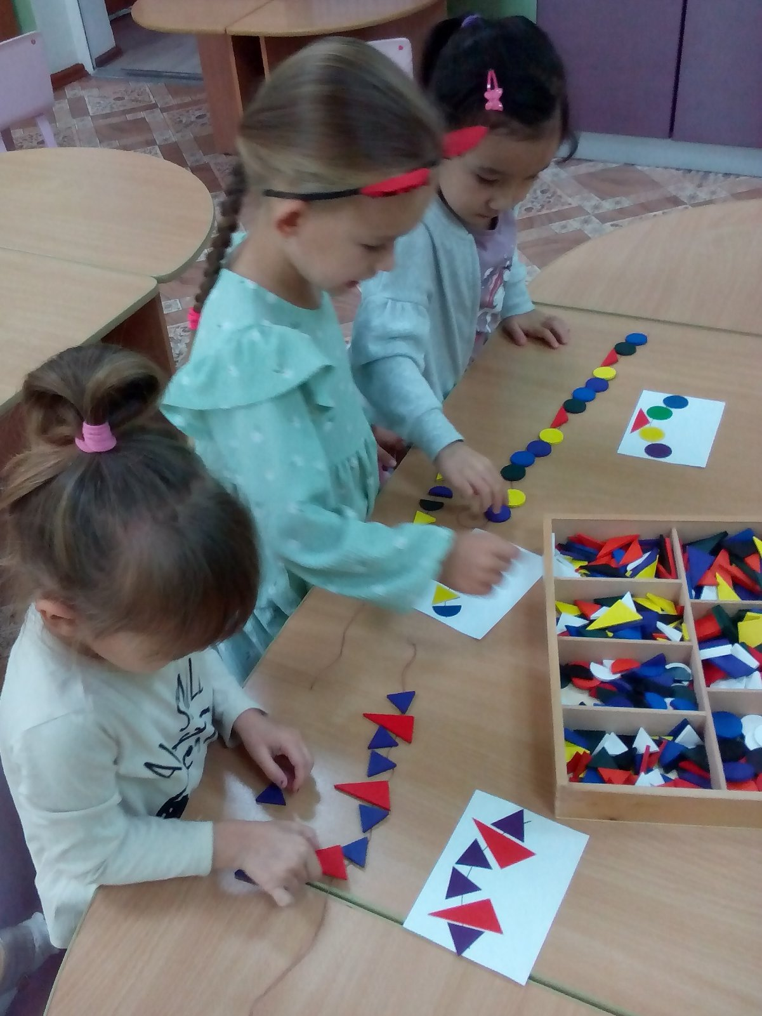
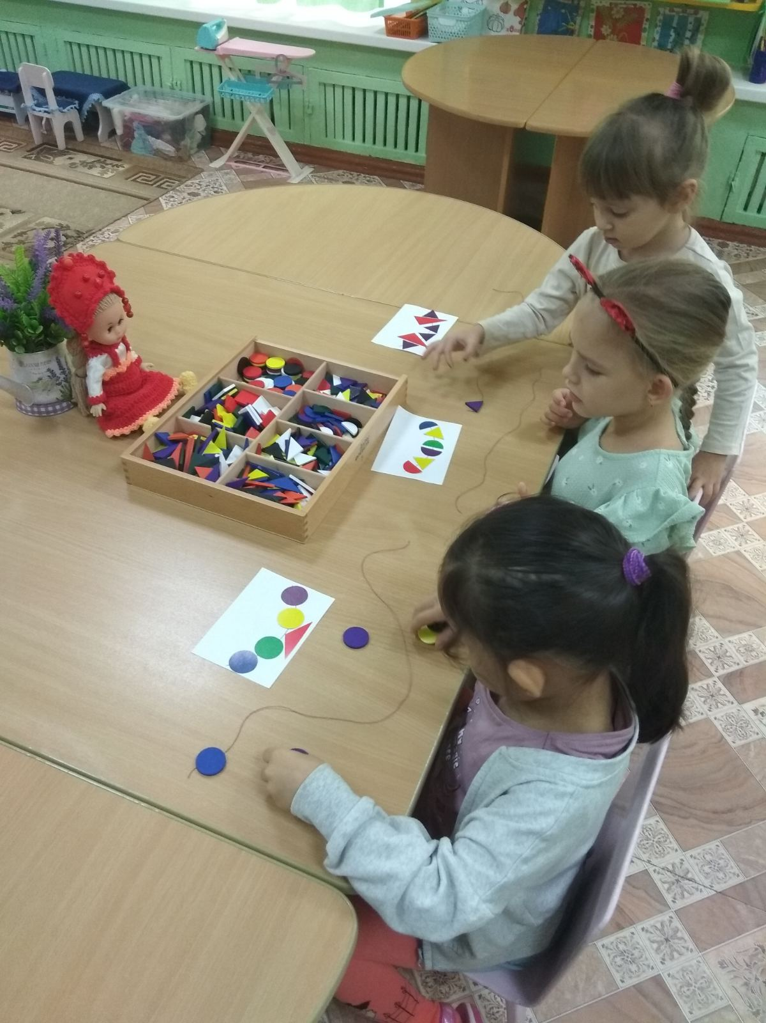
«Бусы для кукол»

Slide 22
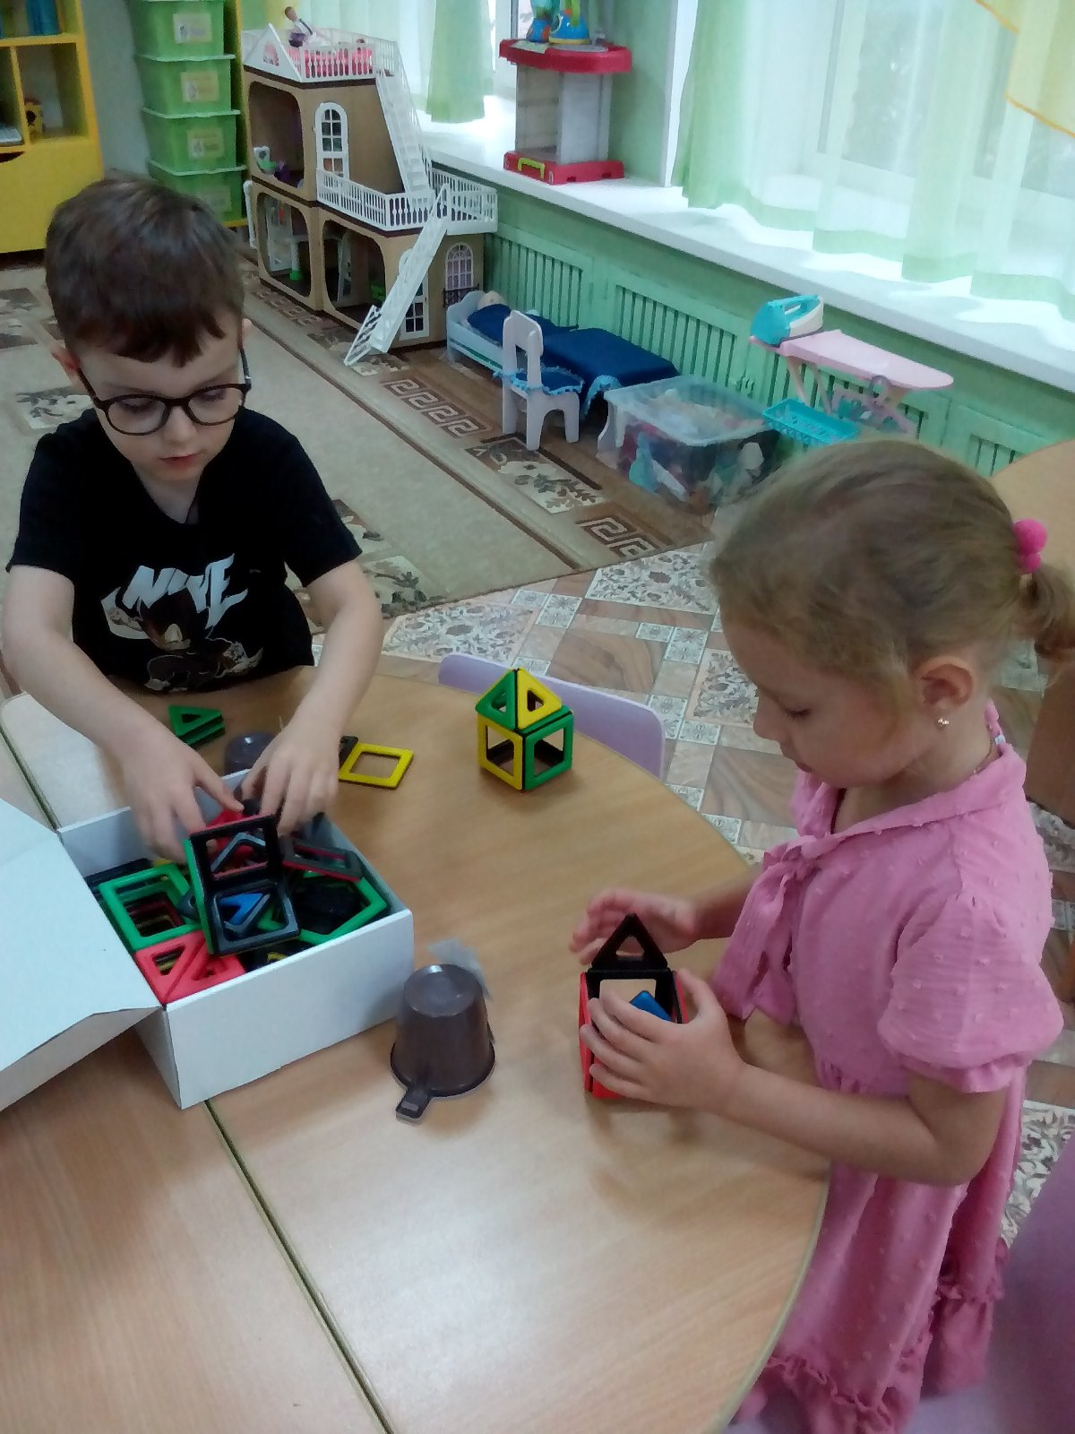
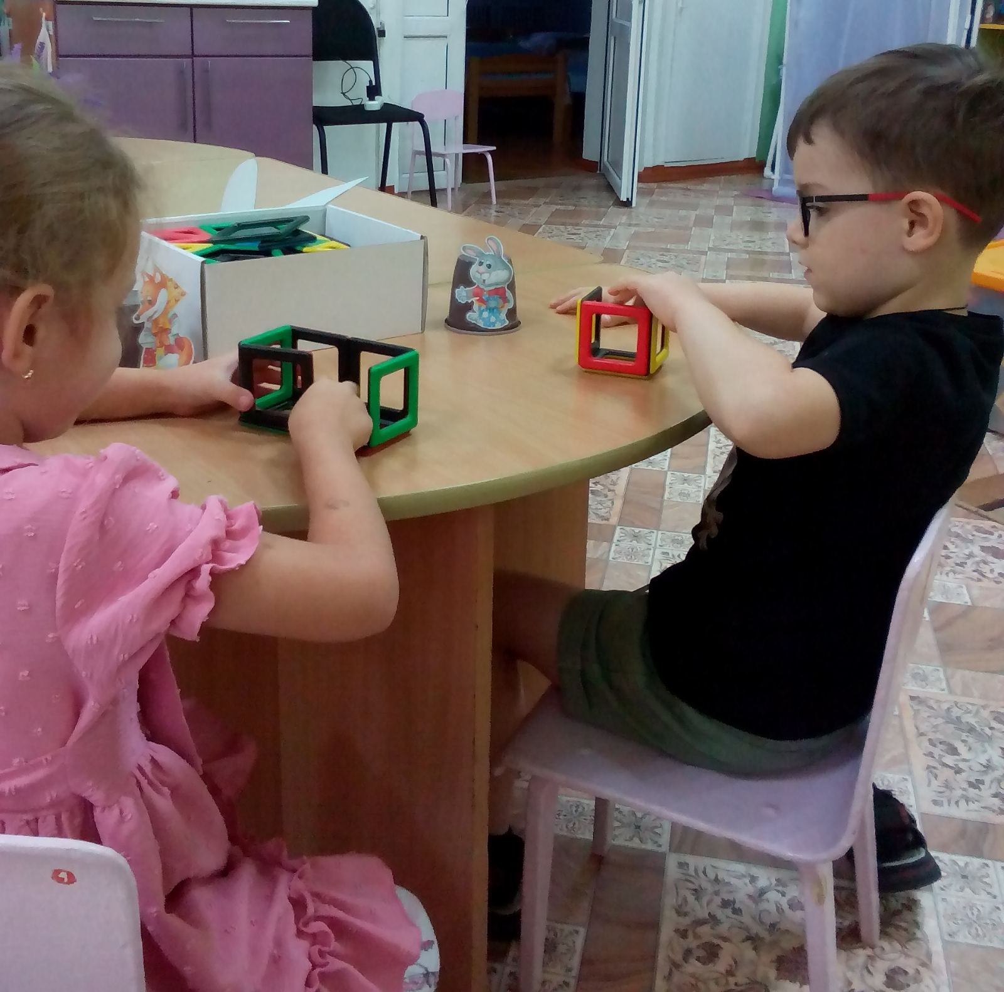
Конструирование
"Домик для зайчика и
лисички"

Slide 23
Спасибо за внимание!

